Slide 1
Deteccion de Fraude Bancario
Proyecto Final SINF-633 EDA
Kristofer Gonzalez Alvarado
Notes:
Buenas, en este proyecto tome el rol de analista de prevención de fraude de un banco costarricense y use el modelo KDD sobre 5 000 transacciones para encontrar patrones de fraude y armar un modelo que el banco pueda usar.

Slide 2
El problema
Si no detectamos un fraude, el banco pierde dinero y se podrian ver afectados por identidades de auditoria.
Si bloqueamos a un clientes no fraudulentos podemos vernos durante el riesgo de perder al cliente o influencia contra la competencia.
Hay que encontrar un equilibrio entre los dos
Pregunta central: Que patrones permiten distinguir transacciones legítimas de fraudulentas, y como puede el banco usarlos para reducir perdidas sin molestar al cliente legitimo?
Notes:
El fraude tiene dos lados, si no lo detecto el banco pierde plata, y si soy muy estricto bloqueo clientes buenos. Por eso la pregunta no es solo detectar fraude sino hacerlo sin molestar al cliente legítimo.

Slide 3
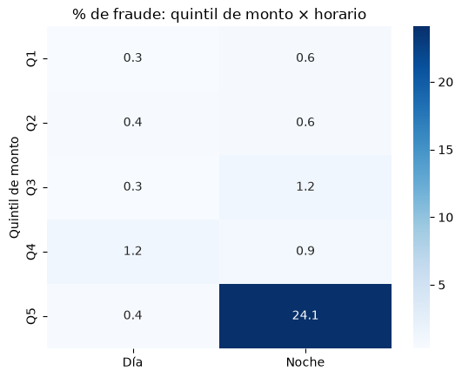
Datos y criterios de selección
5 000 transacciones del 2024 y 11 variables
Solo 109 son fraude (2.18%), aprox. 45 legítimas por cada fraude
Saque los IDs porque son códigos y no me funcionan para el entrenamiento del modelo, sino más bien generan ruido
Saque estado_transaccion del modelo porque se conoce después de la transacción lo que podria provocar data leakage si el modelo usa esta data para aprender
fecha_hora la use para sacar la hora y ademas determinar si fue de noche
Notes:
El dataset tiene 5 000 transacciones y solo 109 son fraude. Saque los identificadores porque son códigos, los 109 fraudes están en 107 clientes distintos así que el ID no ayuda. El estado de la transacción lo saque porque se sabe después, cuando el modelo ya tuvo que decidir. Por el desbalance un modelo que diga siempre legítima acierta 97.8% sin detectar nada, por eso no use solo accuracy.

Slide 4
Preprocesamiento y transformación
Nulos (aprox. 1.4%): resolví edad con la mediana, canal y región con "Desconocido"
Outliers con IQR: los conserve porque los montos atípicos tienen 22 veces más fraude aproximadamente
No hubieron duplicados
Logaritmo al monto: la asimetría bajo de 8.66 a 1.64
Variables nuevas: monto_log, hora_dia y es_noche
Ningun par con correlacion mayor a 0.8, el más alto es monto con monto_log, teniendo 0.59 porque uno sale del otro
Split 80/20 con stratify y semilla 42, Pipeline con OneHotEncoder y StandardScaler
Notes:
Había pocos nulos, la edad la rellene con la mediana y canal y región con Desconocido para no inventar. La decisión más importante fue no borrar los outliers, porque ahí están los fraudes. El logaritmo baja el efecto de los montos gigantes sin borrarlos. Todo va en un Pipeline que se ajusta solo con train para que el modelo no vea el test.

Slide 5
Algoritmos que use
No supervisado
Supervisado
K-Means (k de 2 a 10), elegí k = 5
DBSCAN (eps = 0.8, min_samples = 10)
PCA a 2 y 3 componentes
Apriori
Regresión Logística (balanced)
Random Forest (balanced)
Gradient Boosting
Test: 1 000 transacciones, 22 fraudes
Notes:
Primero explore sin usar la etiqueta de fraude, con K-Means, DBSCAN y PCA, para ver si los grupos solos mostraban el patrón. En K-Means la silueta más alta era k=2 pero solo separaba día y noche, k=5 coincide con el codo y separa un grupo de montos altos. Después use modelos supervisados, Regresión Logística como base y Random Forest porque capta combinaciones de variables, los dos con class_weight balanced por el desbalance.

Slide 6
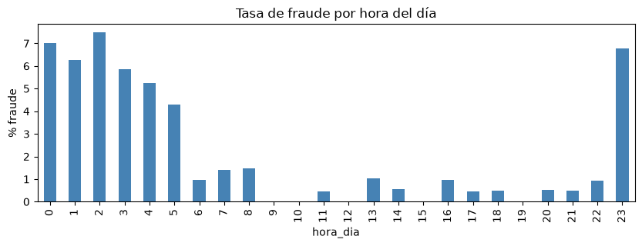
Lo encontrado: monto alto + noche = fraude
Monto alto de noche: aprox. 24% de fraude
En el resto no pasa de 1.5%
K-Means: un cluster de montos altos con 32% de fraude
Apriori: monto alto + noche tiene un lift de 11
Notes:
Este es el hallazgo principal. El fraude se concentra de noche y en montos altos, en esa combinación aprox. 1 de cada 4 transacciones es fraude. Y no es solo una técnica, la tabla cruzada, K-Means, Apriori y el Random Forest dicen lo mismo.

Slide 7
Comparación de modelos
Modelo | Precision | Recall | F1 | AUC
Regresión Logística | 0.100 | 0.818 | 0.178 | 0.906
Random Forest | 1.000 | 0.727 | 0.842 | 0.894
Gradient Boosting | 0.895 | 0.773 | 0.829 | 0.889
La Regresión Logística detecta 18 de 22 pero molestaria a 162 clientes legítimos
El Random Forest detecta 16 de 22 y todas sus alertas son fraude real
Elegí el Random Forest por ser el que mejor resultados me entrego para los objetivos que buscamos cumplir
Notes:
La Regresión Logística atrapa más fraudes pero de 180 alertas solo 18 son fraude. El Random Forest atrapa 16 y no molesta a nadie. La Logística tiene el AUC más alto porque ordena bien en general, pero con el umbral normal lanza demasiadas alertas. Accuracy no la uso como métrica principal porque decir siempre legítima ya da 97.8%.

Slide 8
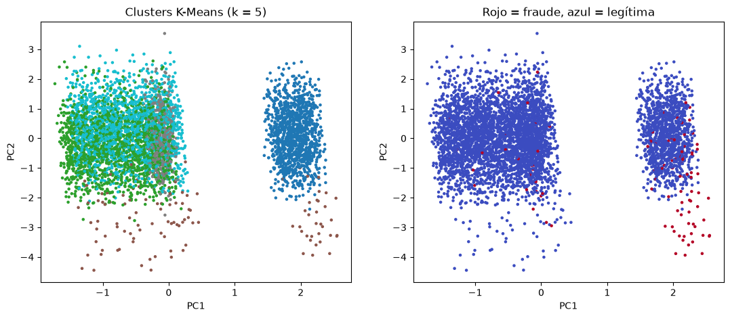
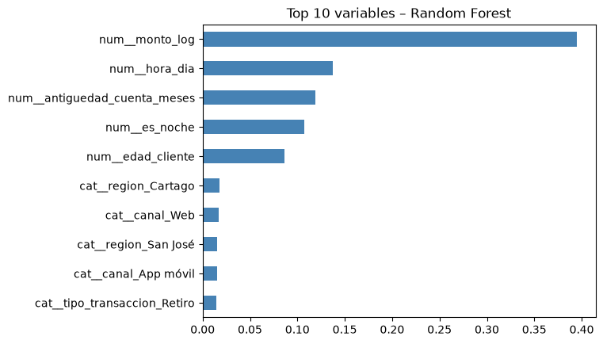
Clusters y variables más importantes
Los fraudes se concentran en una zona del espacio PCA. Las variables que más pesan son monto_log, hora_dia y es_noche.
Notes:
A la izquierda los clusters de K-Means en el espacio PCA y a la derecha el mismo espacio coloreado por fraude, los fraudes no están al azar. En el Random Forest el monto es por mucho la variable más importante, seguido del horario. Canal, región y tipo casi no influyen.

Slide 9
Como usarlo en el banco
Nivel de riesgo | Qué hacer | Test
Bajo (menor a 0.3) | Aprobar sin molestar | 981 transacciones
Medio (0.3 a 0.5) | Pedir código OTP | 3 (2 eran fraude)
Alto (0.5 o más) | Bloquear y alertar | 16 (las 16 eran fraude)
Con umbral 0.3: 18 de 22 fraudes y solo 1 cliente molestado
Mientras tanto: verificación extra para montos altos de noche
DBSCAN como alerta extra cada mes
Notes:
El modelo da una probabilidad y propongo 3 niveles. Casi todos se aprueban sin molestar, unos pocos piden un OTP y solo los de riesgo alto se bloquean, y en el test todos esos eran fraude. Mientras se implementa, una regla simple de verificación para montos altos de noche ya cubre el patrón principal.

Slide 10
Limitaciones y próximos pasos
Limitaciones
Próximos pasos
Datos sintéticos
Solo 22 fraudes en test, las métricas pueden variar
4 fraudes no siguen ningún patrón
Variables con el historial del cliente
Validación cruzada
Calcular costos para elegir el umbral
Probar el modelo antes de usarlo
Notes:
Los datos son sintéticos y hay pocos fraudes en el test, entonces un fraude más o menos cambia mucho el recall. Hay 4 fraudes que no siguen el patrón y para atraparlos haría falta el historial del cliente, como cuánto gasta normalmente.

Slide 11
Conclusion
El fraude depende de cuánto y cuándo: monto alto de noche
El Random Forest detecta los fraudes sin molestar a casi ningún cliente
Con 3 niveles de riesgo la mayoría de clientes no siente ninguna molestia
Gracias, preguntas?
Notes:
Respondiendo la pregunta, el fraude se distingue por cuánto y cuándo, monto alto de noche, no por quién ni por qué canal. Y el banco lo puede usar con el Random Forest en 3 niveles para atrapar los fraudes sin molestar a los clientes buenos. Muchas gracias.

